Slide 1
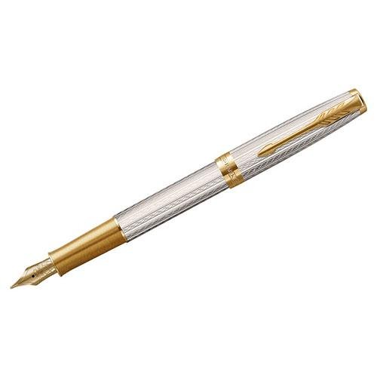
【提案書】
PARKER ソネット プレミアム シルバーミストラルGT 万年筆
ゴールドとシルバーのコントラストが目を引き、また繊細で上品な彫刻デザインが、プレミアム感を与える万年筆です。大切な方への贈り物や記念品などに最適。
特徴
納期
納期スペース
仕様
サイズ : 長さ146mm/軸径9mmΦ
重量 : 35g
機能 : カートリッジ、コンバーター両用
付属品 : 1950382(ブラック)2本、コンバーター
包装 : PK プレステージライン ギフトBOX
備考 : 手提げ袋（W260×H195×D85mm）はオプション（別売り）です。ご希望の方は見積りご依頼の際、備考欄にその旨をご記入ください。
お見積
お見積りスペース

